Slide 1
Betatron
Tayyorladi:Sevinch Sotimova

Slide 2
Reja:
1.Betatron yaratilish tarixi
2.Tuzilishi va ishlash prinsipi
3.Tibbiyot va sanoatda qo’llanilishi
4.Xulosa

Slide 3
Yaratilish tarixi
Betatron — bu zaryadlangan zarrachalarni, ayniqsa elektronlarni, magnit maydon yordamida aylana traektoriyada tezlatishga mo‘ljallangan zarracha tezlatgichidir. Uning yaratilishi XX asrning birinchi yarmiga to‘g‘ri keladi va u atom fizikasi, yadro fizikasi hamda tibbiy diagnostika va terapiyada muhim o‘rin tutadi.
Betatron g‘oyasi ilk bor 1920-yillarda Germaniyalik fizik Rolf Wideroe tomonidan ilgari surilgan. Wideroe 1928-yilda o‘zining induktiv tezlatgich g‘oyasini nazariy asosda ishlab chiqdi va dastlabki tajribalarni o‘tkazdi. Biroq o‘sha davrda texnologik imkoniyatlar cheklanganligi sababli bu qurilma samarali ishlamadi.
Betatronni amaliyotda birinchi muvaffaqiyatli ishlab chiqqan olim amerikalik fizik Donald Kerst bo‘ldi. U 1940-yilda AQShning Illinoys universitetida birinchi ishlaydigan betatronni yaratdi. Bu qurilma elektronlarni magnit induksiya yordamida aylanma orbitada tezlatgan va energiyasi 2,3 MeV gacha bo‘lgan elektron nurlarini hosil qilishga muvaffaq bo‘lgan.

Slide 4
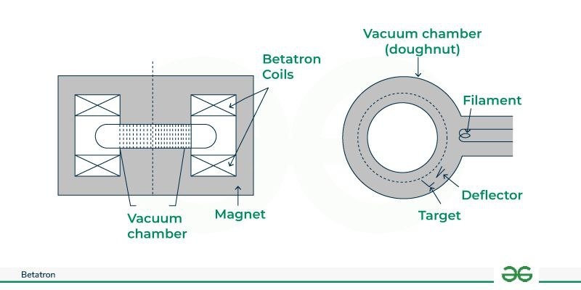
Betatron tuzilishi

Slide 5
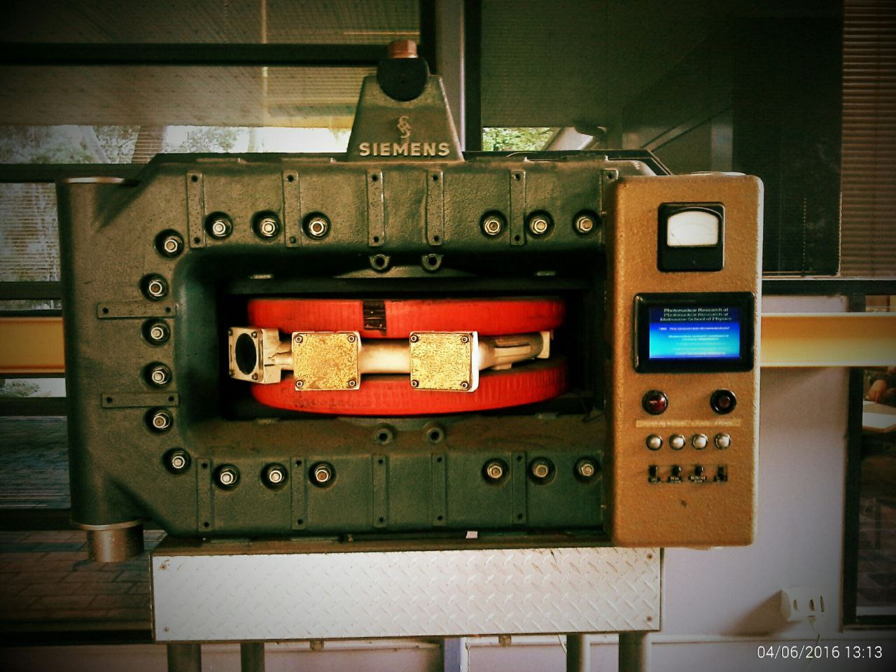
Betatron bu
Elektronlarni (beta-zarralarni) yuqori energiyaga tezlashtirish uchun ishlatiladigan zarracha
tezlatkichdir.U elektromagnit induksiya prinsipiga asoslanadi va elektronlarni aylana traektoriyada harakatlantirib,ularni yuqori tezlikka yetkazadi.
Betatron zarrachalar fizikasi sohasida dastlabki
tadqiqot va rivojlanishlar uchun yaratilgan eng
qadimgi tezlatkichlardan biridir.

Slide 6
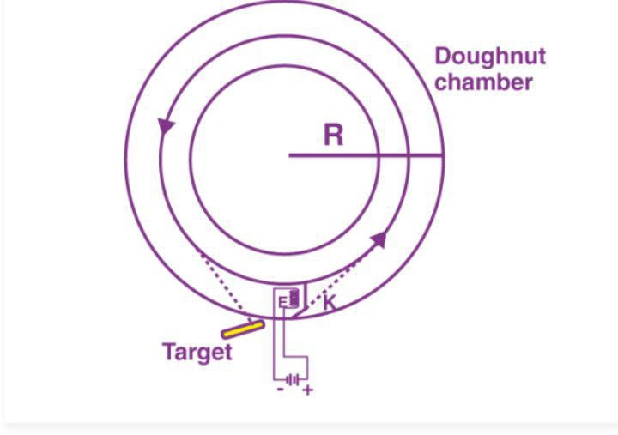
Ishlash prinsipi
1)Elektronlar vakuumli kamerada doira bo'ylab harakatlanadi.
2)Magnit o'ramlar hisobiga doira ichida magnit maydon hosil
qilinadi.
3)Bu maydon vaqt bo'yicha o'zgarib turadi va o'zgaruvchan
magnit maydoni hisobiga elektr maydonini hosil qiladi.
4)Elektr maydon elektronlarga energiya beradi,ya'ni ularni
teshlashtiradi.
5)Magnit maydonning roli:
1.Tezlashtirish uchun elektr maydonini hosil qiladi.
2.Shu bilan birga elektronlarni orbitadan chiqib ketmasligi
uchun ularni doirada saqlab turadi.
6)Elektronlar to'liq aylana boylab harakatlanib,har bir
aylanishida energiya ortadi.

Slide 7
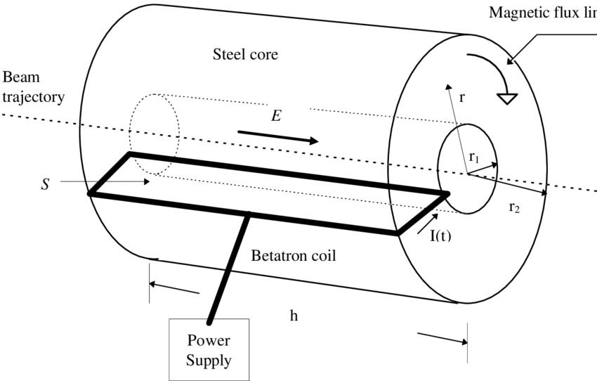
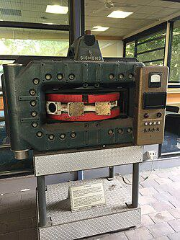

Slide 8
Tibbiyotda qo’llanilishi
1.Radioterapiya-betatron yuqori energiyali (6-50 MeV) elektronlar yoki gamma nurlari hosil qiladi.bBu nurlar to’siqqa urilishi natijasida rentgen nurlarini hosil qilish orqali saraton hujayralarini nurlantirish uchun ishlatiladi.
2.Yuqori energiyali electron terapiya-betatronda yuqori energiyali elektronlarni to’g’ridan-to’g’ri ishlatish imkoni mavjud.Bunday nurlanish, ayniqsa, teri yoki sirtga yaqin joylashgan o’smalarni davolashda qo’llaniladi.

Slide 9
Sanoatda qo’llanilishi:
1.Qalin metal buyumlarni rentgen qilish-oddiy rentgen aparatlari qalin metal buyumlar orqali o’ta olmaydi .Betatron esa 10-30-MeV gacha energiyali nurlari yordamida 200 mm va undan ortiq qalinlikdagi po’lat va alyuminiy qismlarini ham skanerlash imkonini beradi.
2.Kemasozlikda-kema korpuslari ichi va payvand choklarini nazorat qilish.
3.Materiallar tekshiruvi-masalan, qurilish materiallaridan biri beton ichidagi bo’shliqlar yoki yoriqlar.Ya’ni rentgen nurida skanerlash orqali aniqlash mumkin.

Slide 10
Xulosa:
Betatron — yuqori energiyali elektronlar yordamida rentgen nurlari hosil qiluvchi zamonaviy tezlatkich bo‘lib, u fan va texnikaning turli sohalarida keng qo‘llanilmoqda. Bu qurilma tibbiyotda chuqur joylashgan o‘smalarni nurlantirib davolash, sanoatda esa metall va beton konstruksiyalarning ichki tuzilishini buzilmasdan tekshirish imkonini beradi. Materialshunoslikda esa betatron yordamida materiallarning nurlanishga chidamliligi va ichki strukturasi o‘rganiladi.
Betatronning yuqori aniqligi, nurlanish chuqurligi va nazorat qulayligi uni yadro fizikasi, sanoat diagnostikasi hamda tibbiy terapiyada muhim vositaga aylantirgan. Kelajakda ham bu qurilma yangi texnologiyalar bilan uyg‘unlashib, ilm-fan va amaliyotda yanada kengroq qo‘llanishi kutilmoqda.

Slide 11
Foydalanilgan adabiyot va saytlar:
https://byjus.com/physics/betatron https://byjus.com/physics/betatron/?utm_source
Betatron | GeeksforGeeks (https://www.geeksforgeeks.org/betatron/)

Slide 12
E’tiboringiz uchun raxmat!

